Slide 1
第2章
Shell 编程

Slide 2
本章重点
1. shell命令行的运行
2. 编写、权限修改和执行 shell 程序的步骤
3. 在 shell 程序中使用的参数和使用变量
4. 表达式比较、循环结构语句和条件结构语句
5. 在 shell 脚本中使用函数

Slide 3
shell命令行
shell界面输入命令，系统会对命令进行执行
长shell命令行可以使用反斜线字符（\）实现多行输入
  例如：
[root@localhost root]# echo "this is \
> long command"
结果：this is long command
注意：“>”符号由系统自动产生

Slide 4
编写、权限修改和执行shell程序的步骤
Shell编程有很多类似程序设计语言的特征，但是又没有编程语言那样复杂
可以是bash语句或者是bash shell的命令
Shell程序采用解释执行的方式，不用编译程序
  优点：调试、编写实现简单
  缺点：执行效率不高
类似于windows下的批处理命令

Slide 5
编写、权限修改和执行shell程序的步骤
1. 例2.1 编辑shell程序
编辑一个内容如下的文件，文件名为shell201
  [root@localhost bin]#vi shell201
  #!/bin/sh
  echo "Mr.$USER,Today is:"
  echo &date "+%B%d%A"
  echo "Whish you a lucky day !“
  解释：
    在date命令前加符号“&”,代表执行date命令，与下面等价
    echo $(date "+%B%d%A“)
    echo `date "+%B%d%A“ `
shell文件格式
  #!/bin/sh：通知采用bash解释
  # 是shell文件中的注释标记，类似于C语言中的\\
  文件的后缀名一般为：.sh

Slide 6
编写、权限修改和执行shell程序的步骤
2. shell脚本的执行
  需给文件设置可执行权限，使用如下命令：
chmod +x 文件名
  执行方法
    子bash运行
    1、在当前目录下：./文件名
    2、bash ./文件名
    3、将脚本目录放入PATH中，直接运行：文件名
    当前bash运行
    source ./文件名
  执行中出现错误：/bin/bash^M: bad interpreter: No such file or directory
    原因：使用了windows文件的文本格式
    解决方法：
    用vi打开文件
    在输入“：set ff=unix” （：set ff？可查看文件类型）
    保存退出“：wq”

Slide 7
编写、权限修改和执行shell程序的步骤
例2.2 编写一个shell程序，此程序的功能是：显示root下的文件信息，然后建立一个kk的文件夹，在此文件夹下新建一个文件aa，修改此文件的权限为可执行。
shell中执行脚本时会开启一个子进程，前面的程序完成后执行后面的程序
使用source ./文件名运行，则在当前bash环境下运行
分析：此shell程序中需要依次执行命令：
  进入root目录：cd /root
  显示root目录下的文件信息：ls –l
  新建文件夹kk：mkdir kk
  进入root/kk目录：cd kk
  新建一个文件aa：vi aa #编辑完成后需手工保存
  修改aa文件的权限为可执行：chmod +x aa
  回到root目录：cd /root

Slide 8
编写、权限修改和执行shell程序的步骤
  shell202.sh
  #!/bin/sh
  cd /root
  ls –l
  mkdir kk
  cd kk
  vi aa
  chmod +x aa
  cd /root

Slide 9
Linux中的参数
在Shell中有三类变量
  内部变量
    系统提供，不用定义，不能修改
  环境变量（全局变量）
    系统提供，不用定义，可以修改
  用户变量（局部变量）
    用户定义，可以修改，利用export将用户变量转为环境变量

Slide 10
内部变量
位置参数：对脚本运行时参数值进行引用
  位置参数的值可以用$N得到，N是一个数字
  1—N为传递的参数
  1--9表示为$1--$9，10开始表示为${10}
内部参数: 其它的相关参数
  $0：命令含命令所在的路径
  $#：传递给程序的参数数量
  $?：上个程序的返回值 ，正常：0，不正常：非0
  $$：脚本进程的ID号
  $*：传递给程序的所有参数组成的字符串
  $@：传递给程序的所有参数组成的字符串
  $*与$@的区别
    没有引号包围时，两者一样
    引号包围时： “$*”作为一个整体，“$@”和$@一样，各参数分开

Slide 11
程序中的参数
例2.3 编写一个shell程序，用于描述shell程序中的位置参数$0、$#、$?、$*，程序名为shell203.sh，代码如下：
[root@localhost bin]#vi shell203
#!/bin/sh
echo "Program name is $0";
echo "There are totally $# parameters passed to this program";
echo "The status of the last quit is $?";
echo "The parameters are $*";
测试时需要带上参数

Slide 12
程序中的参数
当参数较多时，可以使用较少的位置参数引用参数
shift [N]：将输入参数移位
  将参数左移N个，移出参数被丢弃
  参数个数$#也发生变化
  不会影响位置参数0
例2.4
第一个shift命令把第一个参数移走，其余的都向左移一位。
第二个shift命令把当前的命令行参数向左移3位。
三个echo命令显示当前的程序的名字（$0），所有位置参数的值（$@）和前三个位置参数的值

Slide 13
shell204.sh
#! /bin/bash
echo “程序名:$0”
echo “所有参数: $@”
echo “前三个参数:$1 $2 $3”
shift
echo “程序名:$0”
echo “所有参数: $@”
echo “前三个参数:$1 $2 $3”
shift 3
echo “程序名:$0”
echo “所有参数: $@”
echo “前三个参数:$1 $2 $3”
exit 0
./shell204.sh Learning Linux programming a b c 123 456

Slide 14
程序中的参数
set命令：设置位置参数，便于参数在字串中的提取
  格式：set [options] argnument-list
  使用在argument-list中的值来设置位置参数,第1个参数对应$1
例2.5 set命令的应用。
shell205.sh
#! /bin/bash
filename="$1"
set $(ls -il $filename)
inode=$1
right=$2
size=$6
echo "Name Inode Right Size"
echo "$filename $inode $right $size"
exit 0

Slide 15
环境变量
环境变量（全局变量）
  设定shell正常运行需要的变量
  由系统定义，用户可以修改，都以大写字母表示
  使用env显示全部环境变量
  使用echo $变量名显示单个变量
  值可以被子进程使用，子进程修改不会影响父进程

Slide 16
用户变量
环境变量例子
PATH=$PATH:/hello
echo $PATH
bash #建立子shell
echo $PATH

Slide 17
常用环境变量
环境变量 | 说 明 | 读写特性
$HOME | 当前用户的主目录 | 读写
$PATH | 以冒号分隔的用来搜索命令的目录列表 | 读写
$PS1 | 命令提示符，通常是$字符，但在Bash中，您可以使用一些更复杂的值。例如，字符串[\u@\h \W]$就是一个流行的默认值，它给出用户名、机器名和当前目录名，当然也包括一个$提示符 | 读写
$PS2 | 二级提示符，用来提示后续的输入，通常是>字符 | 读写
$IFS | 内部域分隔符。当Shell读取输入时，用来分隔单词的一组字符，它们通常是空格、制表符和换行符 | 读写

Slide 18
用户变量
用户变量（局部变量）
  用户定义的变量
  通常使用小写字母，区别于环境变量
  以下划线与字母开头，后面也可以用数字命名
  可以直接使用不用声明，默认变量都作为字符串处理
  变量作为其它类型时，需要声明
  值不可被子进程使用，可以使用export将其变为环境变量（全局变量）

Slide 19
用户变量
用户变量 export例子
temp=hello
echo $temp
bash
echo $temp
export temp=hello
echo $temp
bash
echo $temp

Slide 20
用户变量
变量声明格式
  declare [options] [name[=value]]
  typeset [options] [name[=value]]
功能：声明并初始化变量，设置它们的属性。
常用选项options：
  -a 声明“name”是一个数组
  -f 声明“name”是一个函数
  -i 声明“name”是一个整数
  -r 声明“name”是只读的变量
  -x 表示 “name”变，量都可以被子进程访问到，称为全局变量，等价于export

Slide 21
declare命令的用法：
a=1
b=2
c=a+b
echo $c
declare –i a=1
declare –i b=2
declare –i c=a+b
echo $c

Slide 22
用户变量
变量的赋值
  格式：变量名=值
  例：
  x=6
  a="hello world“
  注意
    等号(=)前后没有空格
    赋值字串中有空格，需要用引号包围字串
    整型变量赋予非整型值时，值变为0
  例
    declare –i a=1
    echo $a
    a=hello
    echo $a

Slide 23
用户变量
访问变量值
  在变量前面加一个美元符号”$”，如：
  a="hello world"
  echo "A is: $a"
  一个变量给另一个变量赋值可以写成：
  变量2=$变量1
  例如：
  x=$i
  i++可以写成：i=$i+1

Slide 24
用户变量
双引号
  当字符串中有空格时，赋值变量需要用双引号包围
  双引号可转移除$,`,\外的元字符
  双引号中的$变量会被shell解释
单引号
  作用同双引号
  不同点： $变量不会被shell解释
反斜杠\
  可以转意元字符

Slide 25
用户变量
例2.7 单引号中字符串原样输出，双引号中输出的是变量通过替换后的值，而不是变量名本身。
[root@localhost root]# BOOK="linux book"
[root@localhost root]# echo $BOOK
linux book
[root@localhost root]# MSG='$BOOK'
[root@localhost root]# echo $MSG
$BOOK
[root@localhost root]# msg='my name is'
[root@localhost root]# echo $msg
my name is
[root@localhost root]# echo "$msg Linux"
my name is Linux

Slide 26
用户变量
命令替换
  当语句中出现$(shell命令)或者`shell命令`(上撇号，不是单引号)时，改命令会被shell执行，以输出结果替代
  例
    cmd=pwd
    echo “the dir is $($cmd)”
    echo “the dir is `$cmd`”

Slide 27
用户变量
键盘读入变量
  格式：read 变量
  输入比变量多时，多的输入都赋予最后一个变量
  输入比变量少时，最后的变量都为null
  详细参数见P：58
例如：查看回收站中的文件，从键盘输入回收站中的某一文件，把此文件恢复到/home目录下。
  cd $HOME/.Trash
  ls -l
  read i
  mv $i /home

Slide 28
在shell程序中使用变量
例2.9 编写一个shell程序，程序执行时从键盘读入一个目录名，然后显示这个目录下所有文件的信息。
shell209.sh
#!/bin/sh
echo "please input name of directory “
read DIRECTORY
cd $DIRECTORY
ls –l

Slide 29
在shell程序中使用变量
例如 运行程序shelltest,从键盘读入x、y的值，然后做加法运算，最后输出结果。
  shelltest.sh
  #!/bin/sh
  echo “Please enter two num to add"
  read x y
  z=`expr $x + $y`
  echo "The sum is $z"

Slide 30
2.5 数值处理
Bash变量默认按字符串进行处理
通过特殊语法转换为长整型进行计算，且不作溢出检测
可以用各种不同数制表示
  八进制：前缀为0
  十六进制：前缀为0x or 0X
  十进制：无前缀
计算操作优先级见P：77表2.9
  通过括号可以改变固有优先级

Slide 31
2.5 数值处理
bash 对数值数据进行算术运算的方法
  expr 命令—整数运算
  let 命令—整数运算
  ((expression)) —整数运算（推荐）
  bc—浮点数运算
  $[] —整数运算
  awk—浮点数运算

Slide 32
2.5 数值处理
expr命令
  格式：expr arg
  作用：数值计算表达式的值，并返回结果
  表达式中使用变量值时，变量前加$
  运算符号和参数之间要有空格分开
  乘法运算符(*)使用时要用\、“”、‘’符号转意
  expr 3 \* 2 expr 3 “*” 2 expr 3 ‘*’ 2
  是bash命令，所以在脚本中，用` ` or $( )包围
    a1=5
    a1=$(expr $a1 + 1)
    a1=$(expr $a1 \* $a1 + 3)

Slide 33
例2.29 将脚本输入的参数进行求和运算
shell229.sh
#!/bin/bash
if [ $# = 0 ]
then
echo "Usage: $0 number-list"
exit 1
fi
sum=0 #sum 初始化为0
count=0 #计算传递的参数的个数
while [ $# != 0 ]
do
sum=$(expr $sum + $1) #将下一个数加到当前的sum 上
if [ $? != 0 ] #如果expr 命令由于非整数的参数失败退出
then
exit 1
fi
count=$((count+1)) #更新目前已经累加的数字计数
shift #将累加过的数字移走
done
echo "The sum of the given $count numbers is $sum."
exit 0

Slide 34
2.5 数值处理
let命令
  格式：let arg1 [arg2 ......]
  完成赋值操作，需要有完整的等式（不是返回值，与expr不同）
  运算符与操作数间不需要空格分开
  使用变量时，前面不需要$
  可以同时有多个赋值表达式，表达式与表达式间用空格or逗号分开
  当运算符中有<、>、&、|等符号时，同样需要用引号（单引号、双引号）或者斜杠转意
  是bash命令，所以在脚本中，用` ` or $( )包围
    `let a=1 b=2 c=3`
    `let d=4,e=5,f=6`
    `let g=a+b+c+d+e+f`

Slide 35
2.5 数值处理
((…))
  对((…))中的内容进行数值计算or赋值
  使用类C语法，使用变量时不需要$前缀
  要获得((…))的值，需要在前面加$（用在对外部变量赋值，或者echo输出时）
  运行效率高，语法简洁，推荐使用
    ((a++))
    b=$((a+2))
    ((b=a+2))
    echo $ ((c+2))

Slide 36
2.5 数值处理
例2.28 计算到100岁的时间
shell228.sh
#!/bin/bash
echo -n "How old are you? "
read age
echo "Wow, in $((100-age)) years, you'll be 100! "

Slide 37
2.5 数值处理
bc
  计算命令，可以处理小数运算
  使用echo，利用管道，将要处理的数据送入bc命令
  设置小数精度：scale=小数精度
  test12.sh
    #!/bin/bash
    d=`echo "scale=2;5.0/3.0" | bc`
    echo $d

Slide 38
2.5 数值处理
$[]—建议用((…))替代
  与((…))功能类似，但部分语法不同
  使用变量时不需要$前缀
  []与变量间没有空格（与条件测试相区别）
  []不能单独执行，前面必须加$
  []内对变量赋值，被赋值变量前加$
awk
  强大的文本分析工具
  可以实现数值计算，支持浮点数运算
  课外自行学习，不作讲解

Slide 39
2.3 控制结构语句
2.3.1 顺序结构的语句
程序在执行时逐条运行
例2.10
1、显示root下的文件信息
2、建立一个名叫kk的文件夹
3、在此文件夹下新建一个文件aa
4、修改此文件的权限为可执行
程序名为Shell210
#!/bin/bash
cd /root
ls –l
mkdir kk
cd kk
vi aa
chmod +x aa
cd /root

Slide 40
2.3 控制结构语句
2.3.2 if-then-elif-else-fi语句
条件选择语句，根据不同的条件，执行不同的代码
第一种格式：
if expression
then
then-command
fi
第二种格式：
if expression
then
command-list
else
command-list
fi
第三种格式：
if expression1
then
then1-commands
elif expression2
then
then2-commands
elif expression3
then
then3-commands
…
else
else-commands
fi

Slide 41
例2.11 Shell211的简单删除程序：删除a，则在终端输入的命令为Shell211 a。
分析：除命令外至少还有一个位置参数，即$#不能为0，删除的文件为$1
shell211
#!/bin/bash
if test $# -eq 0
#[空格$# -eq 0空格]
then
echo "Please specify a file!"
else
gzip $1 #先对文件进行压缩
mv $1.gz $HOME/dustbin #移动到回收站
echo "File $1 is deleted !"
fi

Slide 42
例2.12 输入一个字符串，如果是目录，则显示目录下的信息，如为文件显示文件的内容
shell212
#! /bin/bash
echo "Please enter the directory name or file name"
read DORF
if [ -d $DORF ]
then
ls $DORF
elif [ -f $DORF]
then
cat $DORF
else
echo "input error!"
fi

Slide 43
表达式的比较
比较表达式的语法
  test 表达式
  [空格表达式空格]
  表达式太长可以用“\”进行换行书写
比较条件类型分类
  字符串比较
  数字比较
  逻辑操作
  文件条件测试

Slide 44
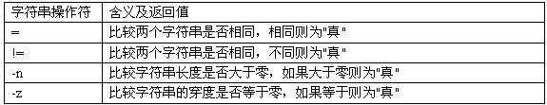
表达式的比较
1.字符串比较
  作用：测试字符串是否相等、长度是否为零，字符串是否为NULL。
  常用的字符串操作符(=与==等价）

Slide 45
表达式的比较
从键盘读入两个字符串，判断这两个字符串是否相等，如相等输出0，否则输出1
test1.sh
  #!/bin/bash
  read ar1
  read ar2
  [ "$ar1" = "$ar2" ]
  echo $?
比较字符串长度是否大于零，不为0时返回0，否则返回1.
test2.sh
  #!/bin/bash
  read ar
  [ -n "$ar" ]
  echo $?
注意: “[”后面和“]”前面及等号“=”的前后都应有一空格

Slide 46
例2.13 用if语句修改前面的Shell212脚本，使它仅接受一个命令行参数，并检查这个参数是否是一个文件或目录。如果执行的时候没有给定参数，或者参数的个数多于1，或者这个参数不是一个普通文件，则脚本返回一个出错信息。脚本的文件名为Shell213。
shell213.sh
#! /bin/bash
if [ $# -ne 1 ]
then
echo "参数多于一个！"
exit 1
fi
if [ -f "$1" ]
then
filename=“$1”
set $(ls –il $filename)
inode="$1"
size="$6"
echo "Name Inode Size"
echo "$filename $inode $size"
exit 0
else
echo "$1: 不是一个普通文件"
exit 1
fi

Slide 47
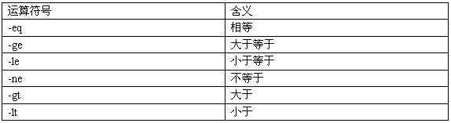
表达式的比较
2.数字比较
在bash shell编程中的关系运算有别于其他编程语言。

Slide 48
表达式的比较
例如 比较两个数字是否相等。
test3.sh
  #!/bin/bash
  echo “please enter 2 num”
  read x y
  if test $x -eq $y
  then
  echo “$x= =$y”
  else
  echo “$x!=$y”
  fi

Slide 49
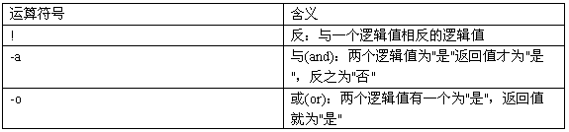
表达式的比较
3.逻辑操作
逻辑运算符号（多个表达式逻辑组合）

Slide 50
表达式的比较
例 一个变量赋予一定的值,另一个为空,求两者的与、或。
test4.sh
#!/bin/bash
part1 ="1111"
part2 =""
[ "$part1" -a "$part2" ]
echo $?
[ "$part1" -o "$part2" ]
echo $?

Slide 51
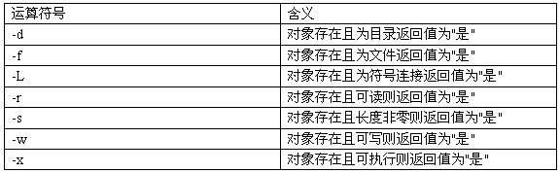
表达式的比较
4.文件条件测试
文件测试表达式通常是为了测试文件的信息
  判断是否存在，是文件还是目录等
常用操作符：

Slide 52
表达式的比较
判断hello目录是否存在/root下
运行结果1表示判断的目录不存，0表示判断的目录存在
  test5.sh
  #!/bin/bash
  [ -d /root/hello ]
  echo $?

Slide 53
表达式的比较
例2.14 判断您的Linux系统是否已安装计算器程序，如已安装，执行计算器程序并进行各种算术运算。
shell214.sh
#!/bin/bash
clear
cd /usr/bin
if [ -f gnome-calculator ]
then
gnome-calculator
else
echo "Your system don't have the CALCULATOR!"
echo "Press any key to return......"
fi

Slide 54
循环结构语句
1.for 循环
语法：
  for 变量 in 列表
  do
  操作
  done
变量
  循环内部用来依次指代列表中的对象
列表
  循环中操作对象的集合，一般以空格分隔
  字符串，文件等（如果是文件则为文件名）

Slide 55
循环结构语句
例2.15 在for循环示例，依次输出列表中字符串
shell215.sh
#! /bin/bash
for foo in bar bie 123 four five 888
#for foo in “bar bie 123 four five 888”算1个字符串
do
echo "$foo"
done
exit 0

Slide 56
IFS的使用
列表中的内容不以空格分隔时的处理方法：修改系统分隔符$IFS
例 2.16 将分隔符在程序中改成“ ,”，完成后再改回空格
程序：shell216.sh
#!/bin/sh
data="a,b,c,d"
IFSBAK=$IFS #备份原来的值
IFS=,
for item in $data
do
echo Item: $item
done
IFS=$IFSBAK #还原

Slide 57
循环结构语句
删除垃圾箱中的所有文件
垃圾箱的位置在$HOME/.Trash中（不同发行版不同）
图形界面中删除文件先放入垃圾箱，bash中直接删除
  test6.sh
  #!/bin/sh
  for i in $HOME/.Trash/*
  do
  rm $i
  echo "$i has been deleted!"
  done

Slide 58
例2.19 根据指定目录，输出该目录及子目录大小，并将目录中的文件都改变为可执行
shell219.sh
#! /bin/sh
echo “enter dir name:"
read DIR
echo “total size: "
du -s $DIR
cd $DIR
for f in $(ls $DIR)
do
if [ -f $f ]
then
chmod +x $f
elif [ -d $f ]
then
echo " sub dir $f size "
du -s $f
fi
done
ls –l

Slide 59
循环结构语句
for(…)的数值处理
  for((初始值；条件判断；赋值运算))
  do
  循环体
  done
语法与C语言for循环类似
条件判断为真时，循环体一直运行

Slide 60
循环结构语句
例：用for循环输出1到10间的奇数。
  test7.sh
  for((j=0;j<=10;j++))
  do
  if(($j%2==1))
  then
  echo "$j,"
  fi
  done

Slide 61
循环结构语句
例:求从1到100的和。
test8.sh
  #!/bin/sh
  total=0
  for ((j=1;j<=100;j++));
  do
  total=`expr $total + $j`
  done
  echo "The result is $total"
注意：
1、for语句中的双括号不能省
2、total=`expr $total + $j`的加号两边的空格不能省，否则会成为字符串的连接。

Slide 62
例2.20 应用bc命令进行表达式1+1/2+1/3+1/4+...+1/n浮点数计算，scale=3表示小数点的位数。
小数运算需要使用bc计算器命令，精度为3位小数， scale=3
#! /bin/bash
read n
total=0.000
an=0.000
for((num=1;num<=$n;num++))
do
i=$num
if [ $i != 0 ]
then
an=`echo "scale=3;1.000/$i" | bc`
total=`echo "scale=3;$total+$an" | bc`
fi
done
echo $total

Slide 63
循环结构语句
2.while循环
  语法：
  while 表达式
  do
  操作
  done
  while表达式为真，do和done之间的操作一直进行

Slide 64
循环结构语句
例：用while循环求1到100的和。
test9.sh
#!/bin/bash
total=0
num=0
while((num<=100))
do
total=`expr $total + $num`
((num+=1))
done
echo "The result is $total"

Slide 65
循环结构语句
例2.21 程序执行时提醒输入密码：secret，如果错误提示再次输入，直到输入正确程序才往下执行。
shell221.sh
#! /bin/bash
echo "Guess the password"
echo –n "Enter your password: "
read yourpasswd
while [ "$yourpasswd" != "secret" ]
do
echo "Sorry. Try again"
echo –n "Enter your password: "
read yourpasswd
done
echo "Wow! You are a genius! "
exit 0

Slide 66
循环结构语句
3.until循环
  语法：
  until 表达式
  do
  操作
  done
  重复do和done之间的操作直到表达式成立为止
  逻辑和while…do…done相反

Slide 67
循环结构语句
例:用until循环求1到100的和。
test10.sh
  #!/bin/bash
  total=0
  num=0
  until [ $num -gt 100 ]
  do
  total=`expr $total + $num`
  num=`expr $num + 1`
  done
  echo "The result is $total"

Slide 68
循环结构语句
例2.23 设计一个程序，当某个特定的用户登录时，该警报就会开始工作，并通过命令行将用户名传递给脚本程序。
shell223程序如下：
#! /bin/bash
until who -a | grep "$1" > /dev/aa
do
sleep 60
done
echo -e \\a #发出报警声
echo "$1 has just logged in"
exit 0

Slide 69
2.3.6 case语句
语法：
  case variable in
  pattern1 ) command-list1
  ;;
  pattern2 ) command-list2
  ;;
  …
  pattern ) command-listN
  ;;
  esac
case的作用：实现多分支语句功能
多个条件间用"|"将各个值分开
每一个操作的最后面必须要有两个“;;”分号

Slide 70
2.3.6 case语句
例：Linux是一个多用户操作系统，编写一程序根据不同的用户登录输出不同的反馈结果。
(1)test11.sh
  #!/bin/sh
  case $USER in
  beichen)
  echo "You are beichen!";;
  liangnian)
  echo "You are liangnian"; #注意这里只有一个分号
  echo "Welcome!";; #这里才是两个分号
  root)
  echo "You are root! "; echo "Welcome!";;
  #将两命令写在一行，用分号作为分隔符
  *)
  echo "Who are you?$USER?";;
  esac

Slide 71
2.3.6 case语句
2.24 根据输入，输出不同的问候
shell224.sh
#! /bin/bash
echo –n “Is it morning? Please answer yes or no:”
read timeofday
case “$timeofday” in
yes|y ) echo “Good Morning”;;
no|n) echo “Good Afternoon”;;
#y ) echo “Good Morning”;;
#n ) echo “Good Afternoon”;;
* ) echo “Sorry, answer not recognized”;;
esac
exit 0

Slide 72
2.3.6 case语句
例 2.25 用菜单形式完成 7 种电脑图形游戏。
shell225.sh
#! /bin/bash
while true
echo "(1)GNOME Mines"
echo "(2)GNOME Robots"
echo "(3)GTali"
echo "(4)Gnotski"
echo "(5)Gnome"
echo "(6)GNOME Tetravex"
echo "(7)GNOME Stones"
echo "(8)Exit Menu"
read input
if test $input = 8 then
exit 0
fi
do
case $input in
1) gnomine;;
2) gnobots2;;
3) gtali;;
4) gnotski;;
5) gnibbles;;
6) gnotravex;;
7) gnome-stones;;
*) echo "Please selected 1\2\3\4\5\6\7\8 " ;;
esac
done

Slide 73
2.4.1 break、continue、exit语句
break命令
  打断并跳出循环体，类似于C语言中的语句
continue命令
  打断循环体并重新执行循环体，类似于C语言中的语句
exit命令
  结束脚本程序，退出码为n
  语法： exit n
例2.27 判断当前目录下是否存在一个名为.profile的文件，如果存在就返回0，否则返回1，shell227
#! /bin/bash
if [ -f .profile ]
then
exit 0
fi
exit 1
使用介绍过的AND和OR来重写这个脚本程序，只需要一行代码：
[ -f .profile ] && exit 0 || exit 1

Slide 74
printf语句
printf：格式化打印输出
printf "format string" parameter1 parameter2 …
例如： printf 的使用。
[root@localhost root]# printf "%s\n" Hello
Hello
[root@localhost root]# printf "%c\n" Hello
H
[root@localhost root]# printf "%d %f %lf \n" 120 6.76 120.9
120 6.760000 120.900000
[root@localhost root]# printf "%s %d\t%s" "There are" 20 people
There are 20 people

Slide 75
数组
数组的声明
  数组的声明不是必须的
  用 declare -a array 声明or直接使用
数组的赋值
  array_name=(value0 value1 ... valueN)#空格分隔
  array_name=([1]=value0 [2]=value1 ...[N]=valueN) )#空格分隔
  array[0]=foo; array[3]=bar （可以不使用连续的下标，下标的范围没有限制）
数组的访问
  ${array_name[index]} 访问数组中某个下标的元素
  ${array_name[@]} 和 ${array_name[*]} 表示数组中的所有元素
    ${array_name[@]}：加引号时所有元素以空格隔开的
    ${array_name[*]}：加引号时所有元素一整个字符串
    区别和$@、$* 表示脚本的传参列表类似的

Slide 76
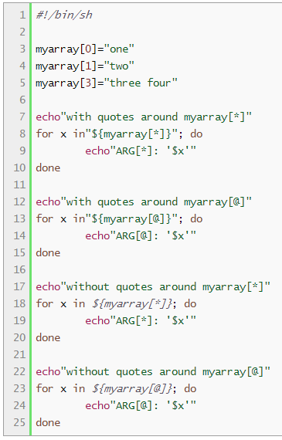
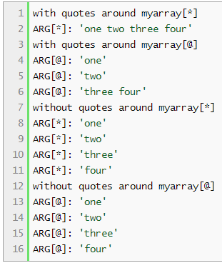
${array [@]}与${array [*]}例子

Slide 77
数组
数组的长度（元素的个数，没赋值的不算）
  ${#array_name[@]} 或 ${#array_name[*]}
数组元素的字符串长度
  ${#array_name[index]}
取消数组元素或整个数组
  取消数组定义：unset array_name
  取消数组中的某个元素：unset array_name[index]
数组的截断
  ${array[@]:起始位置:长度}，中间以":"隔开，如果长度省略取后面所有的项
  切片后返回的是字符串，可以赋值：新数组=(${旧数组[@]:索引:长度})
  例子：
  ${array[@]:1} 表示除了0号元素之外的所有元素（从1号元素开始）
  ${array [@]:1:4} 表示下标为1，2，3，4号元素（从1号元素开始，共4个）
  new_array= (${array [@]:1:4})

Slide 78
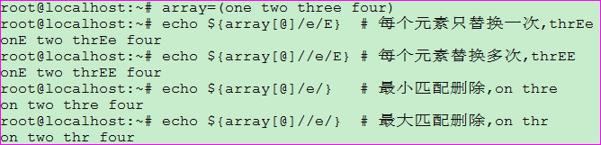

数组
数组替换与删除
  ${array[@]/x/y}：最小匹配替换，数组中每个元素只替换一次
  ${array[@]//x/y}：最大匹配替换，数组中每个元素可替换多次
  ${array[@]/x/}：最小匹配删除，只删除一个符合规定的字符
  ${array[@]//x/}：最大匹配删除，可删除多个符合规定的字符
  ${array[@]/#x/y}：从左往右替换，只替换每个元素最左边的字符
  ${array[@]/%x/y}：从右往左替换，只替换每个元素最右边的字符

Slide 79
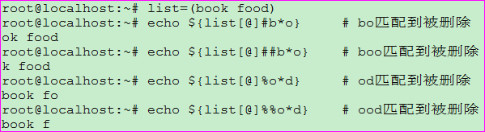
数组
数组删除
  # 每个元素,从左向右进行最短匹配
  ## 每个元素,从左向右进行最长匹配
  % 每个元素,从右向左进行最短匹配
  %% 每个元素,从右向左进行最长匹配

Slide 80
数组
数组的遍历
test15.sh
#!/bin/bash
num=(1 2 3 4 5 6 7 8 9)
for ((i=0;i<${#num[*]};i++))
do
echo ${num[$i]}
done
test16.sh
#!/bin/bash
num=(1 2 3 4 5 6 7 8 9)
for i in ${num[*]}
do
echo $i
done

Slide 81
数组
例2.30 计算数组元素的和
shell230.sh
#!/bin/bash
declare -a Fibonacci=( 0 1 1 2 3 5 8 13 21 34 )
size=${#Fibonacci[*]} # Fibonacci 数组的大小作为字符串
index=1 #数组索引初始化指向第二个元素
sum=0 #sum 初始化为0
next=0 #用来存储下一个数组元素
while [ $index -lt $size ]
do
next=$(( ${Fibonacci[$index]} )) #将下一个值存为整数 sum=$((sum+next)) # 更新sum 变量
index=$((index + 1)) #将数组索引加1
done
#显示最后的和
echo "The sum of the given ${#Fibonacci[*]} numbers is $((sum))."
exit 0

Slide 82
在shell脚本中使用函数
shell程序支持函数
函数完成特定的功能，可以重复调用
[ function ] funname [()]
{
action;
[return int;]
}
1、可以带function定义，也可以直接fun() 定义,括号中没有参数
2、return 返回数值n(0-255）；没有return，以最后一条命令返回值作为函数返回值
3、返回值通过$?获得

Slide 83
在shell脚本中使用函数
函数调用:函数名 [参数列表]
  调用函数时使用函数名调用，不需要加（）
  调用函数时可以在函数名后加上参数
  参数在函数中以$1,$2…的方式获得，参数的个数通过$#获得，与shell脚本参数获得方式类似
  函数内参数与脚本参数不会覆盖

Slide 84
函数的调用与返回值的获取
test13.sh
#!/bin/bash
addNum(){
echo “enter first num: "
read aNum
echo “enter second num: "
read bNum
echo “add $aNum and $bNum !"
return $(($aNum+$bNum))
}
addNum
echo “the sum is $? !"

Slide 85
在shell脚本中使用函数
函数参数与shell参数测试
test14.sh test
#!/bin/bash
echo “shell param $1”
funparam(){
echo "1 param $1 !"
echo "2 param $2 !"
echo "10 param $10 !"#error！
echo "10 param ${10} !"
echo "param num is $#"
echo "all params $* !"
}
funparam 1 2 3 4 5 6 7 8 9 34 73
echo “shell param $1”

Slide 86
在shell脚本中使用函数
使用local可以在函数中定义局部变量
局部变量与全局变量同名时，在函数内局部变量会覆盖全局变量
与C语言类似
shell232.sh
#!/bin/bash
sample_txt="global varible"
foo() {
local sample_txt="local varible"
echo "Function foo is executing"
echo $sample_txt
}
echo "script starting“
foo
echo $sample_txt
exit 0

Slide 87
在shell脚本中调用其他shell脚本
可以从一个脚本程序调用另一个脚本程序
默认每调用一个脚本就开一个子shell
可以用source语句使脚本在一个shell中执行
test17.sh
#!/bin/bash
echo "The param $*"
name="test17"
./test18.sh
echo "name=$name"
test18.sh
#!/bin/sh
echo "The param $*"
echo "name=$name"

Slide 88
shell脚本的调试技术
使用bash参数对shell脚本调试
  语法 bash 参数 shell脚本名
  参数：
  -n：不执行脚本，只检查语法，无错误无输出
  -v：执行前将脚本内容先输出
  -x：分步输出执行脚本的内容

Slide 89
shell脚本注意事项总结
注意事项：
  对脚本进行注释说明
    功能、版权、作者、历史记录
    脚本运行的环境，预先需要设置的变量等
  在Linux编辑中命令区分大小
  对特殊命令使用绝对路径表示
  语句中加入必要的注释，便于阅读和维护，注释以#开头
  使用乘法符号"*"时，要用转义字符"\"进行转义
  多余的空格不进行任何处理，可以利用程序缩进，增加程序可读性
  函数命名时使用有含义且容易理解的名字
  对函数参数，功能，返回值进行注释说明
  注意空格的使用
    条件测试[ ]前后都要有空格
    expr运算时，运算符前后都要有空格

Slide 90
综合实例
编写一个 shell 程序，有 0～5 共 6 个命令选项
  1 为挂载 U 盘
  2 为卸载 U 盘
  3 为显示 U 盘的信息
  4 把硬盘中的文件拷贝到 U 盘
  5 把 U 盘中的文件拷贝到硬盘中，选 0 退出
程序分析：
  6 大功能模块用6个函数实现
  加一个菜单显示及选择的主模块
程序文件：zhsj1.sh

Slide 91
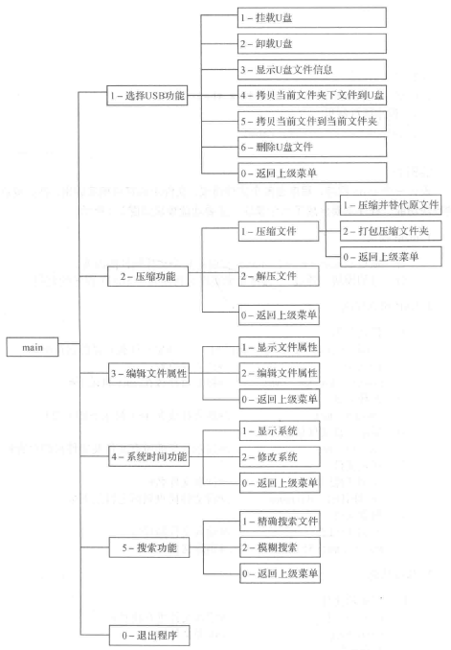
综合实例
P:91 功能如图
  每个功能用一个脚本文件实现
  脚本间互相调用
  程序文件：
    zhsj2.sh

